Slide 1
30.11.20
Перпендикулярность двух плоскостей

Slide 2
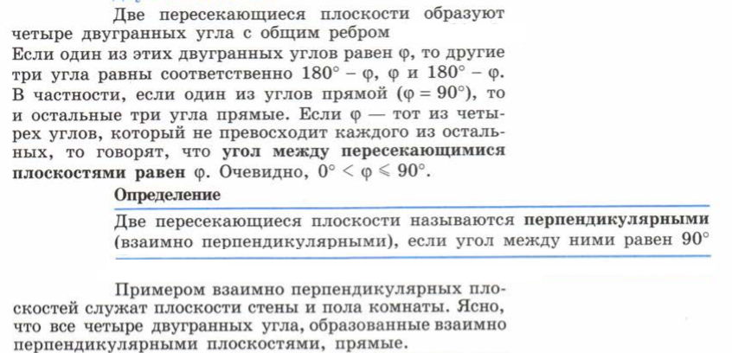
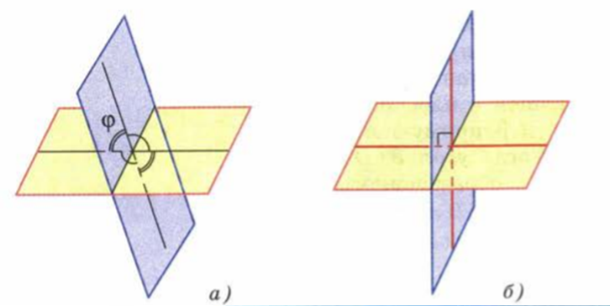

Slide 3
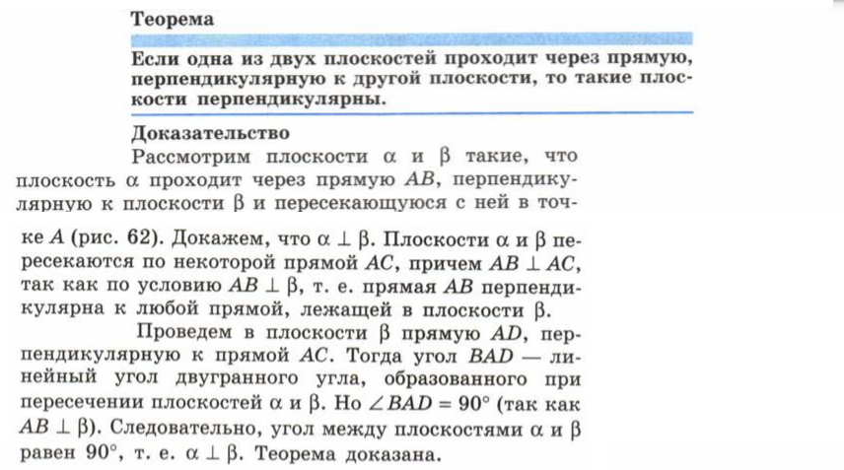
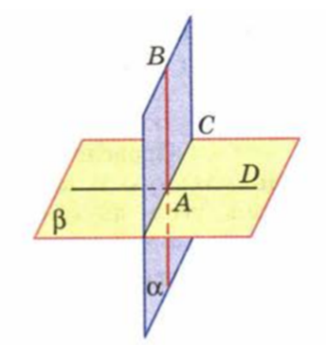
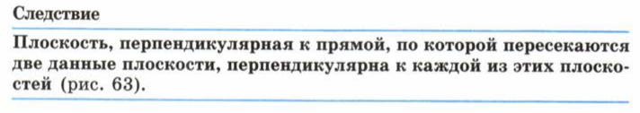

Slide 4
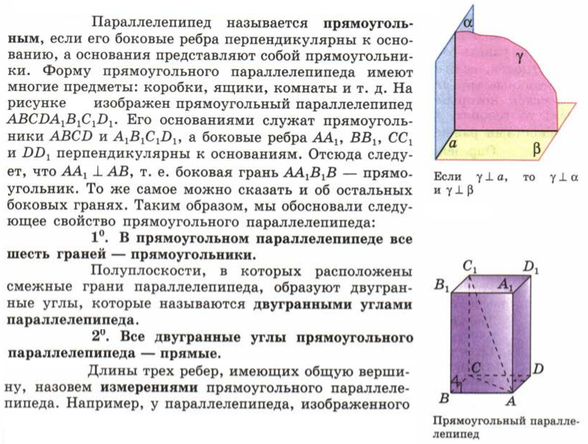
Вопросы для самоконтроля

Slide 5
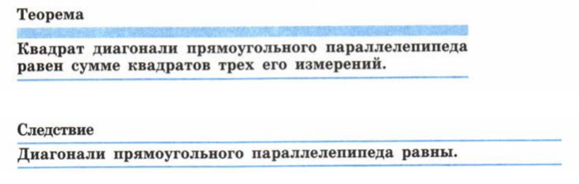
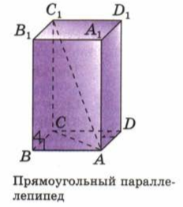

Slide 6
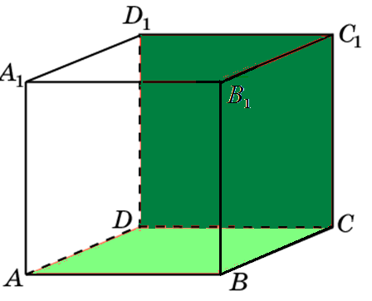
Задача 1:
В кубе ABCDA₁B₁C₁D₁ найдите угол между плоскостями ABC и CDD₁.
Ответ: 90º.

Slide 7
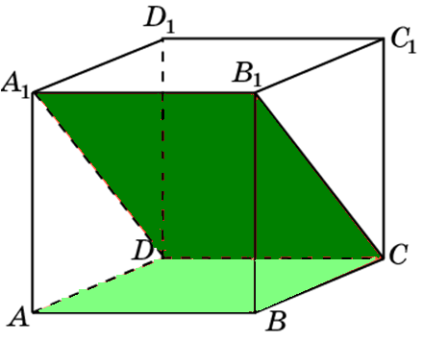
Задача 2:
В кубе A…D₁ найдите угол между плоскостями ABC и CDA₁.
Ответ: 45º.

Slide 8
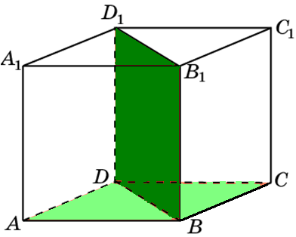
Задача 3:
В кубе A…D₁ найдите угол между плоскостями ABC и BDD₁.
Ответ: 90º.

Slide 9
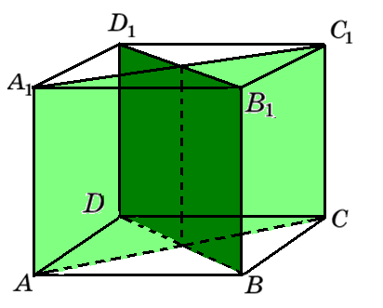
Задача 4:
В кубе A…D₁ найдите угол между плоскостями ACC₁ и BDD₁.
Ответ: 90º.

Slide 10
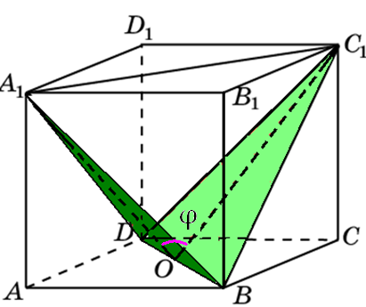
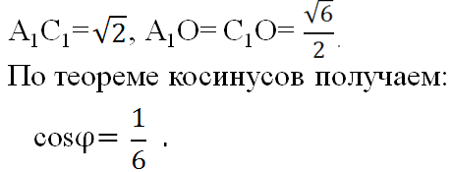

Задача 5:
В кубе A…D₁ найдите угол между плоскостями
BC₁D и BA₁D.
Решение:
Пусть О – середина ВD. A₁OC₁ – линейный угол двугранного угла А₁ВDС₁.

Slide 11
Задача 6:
В тетраэдре DABC все ребра равны, точка М – середина ребра АС. Докажите, что ∠DMB – линейный угол двугранного угла BACD.

Slide 12
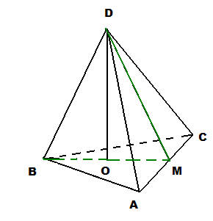
Решение:
Треугольники ABC и ADC правильные, поэтому, BM⊥AC и DM⊥AC и, следовательно, ∠DMB является линейным углом двугранного угла DACB.

Slide 13
Задача 7:
Из вершины В треугольника АВС, сторона АС которого лежит в плоскости α, проведен к этой плоскости перпендикуляр ВВ₁. Найдите расстояние от точки В до прямой АС и до плоскости α, если АВ=2, ∠ВАС=150⁰ и двугранный угол ВАСВ₁ равен 45⁰.

Slide 14
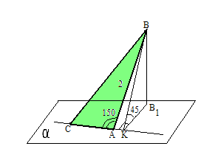
Решение:
АВС – тупоугольный треугольник с тупым углом А, поэтому основание высоты ВК лежит на продолжении стороны АС.
ВК – расстояние от точки В до АС.
ВВ₁ – расстояние от точки В до плоскости α

Slide 15
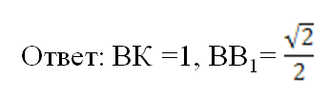
2) Так как АС⊥ВК, то АС⊥КВ₁ (по теореме , обратной теореме о трех перпендикулярах). Следовательно, ∠ВКВ₁ – линейный угол двугранного угла ВАСВ₁ и ∠ВКВ₁=45⁰.
3) ∆ВАК:
∠А=30⁰, ВК=ВА·sin30⁰, ВК =1.
∆ВКВ₁:
ВВ₁=ВК·sin45⁰, ВВ₁=

